Slide 1
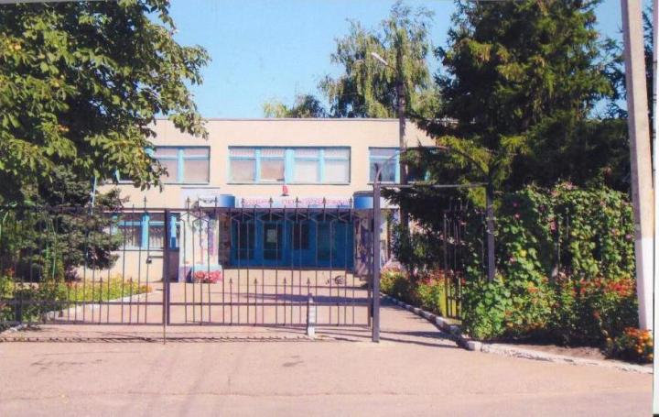
Муниципальное общеобразовательное учреждение
«Тавровская средняя общеобразовательная школа имени А.Г. Ачкасова» белгородского района белгородской области

Slide 2
Презентация урока
для 1 класса
По теме:
“My native village”
“My native village”
Учителя высшей квалификационной категории
Сорокиной Р.М.

Slide 3
Задачи:
Воспитания у детей любви к своей малой родине, интереса и желания больше узнать о ней.
Формирование умения творчески использовать знакомый речевой материал в новых ситуациях, умение взаимодействовать друг с другом.
Пополнение лексического и грамматического запаса с целью расширения ситуаций общения по заданной теме.
Использование иностранного языка как средства дальнейшего формирования представления детей о родном городе.

Slide 4
( учитель и ученики приветствуют друг друга)
Организационный момент:
Good morning! Good morning!
Good morning to you!
Good morning, dear children!
Good morning, dear teacher!
We are glad to see you!
Teacher:-How are you?
Pupils: -Thank you, OK. And you?
Teacher:-Thank you. I am fine too.

Slide 5

Речевая зарядка:
-Where are you from?
I am from Russia.

Slide 6
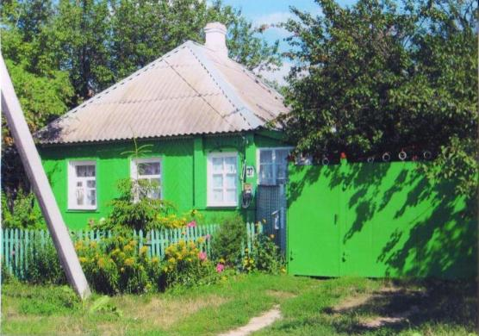
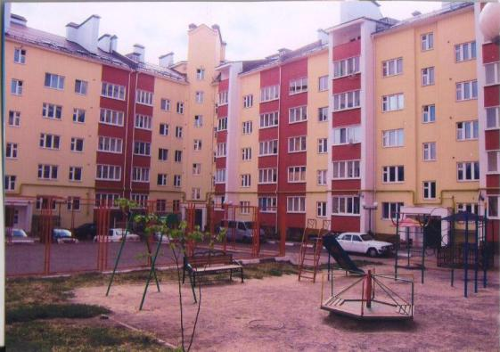
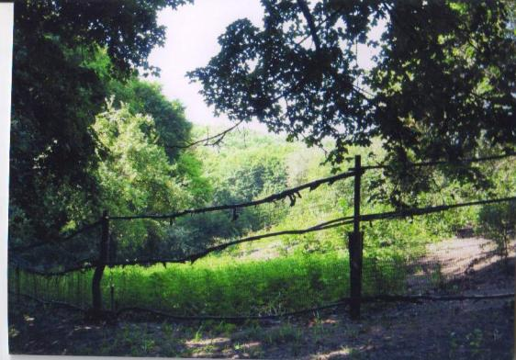
-Where do you live in Russia?
- I live in Tavrovo 1, Tavrovo 2,Tavrovo 3….

Slide 7
Обучение основным
коммуникативным умениям:
Фонетическая зарядка:[w] [r] [t][d][l]
(песенка «Откуда ты? Где ты живёшь?»)
Where are you from?
Where are you from?
I am from Russia.
I am from Russia.
That’s where I am from.
Where do you live?
Where do you live?
I live in Tavrovo.
I live in Tavrovo.
That’s where I live .

Slide 8
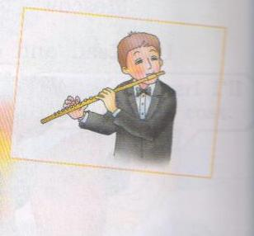
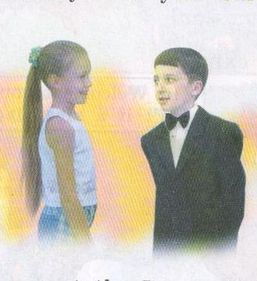
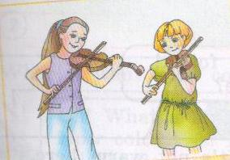
Введение в игровую ситуацию.
Teacher: The International Musical festival takes place in Tavrovo.We meet a lot of new friends from different countries here.
(учитель переводит свои слова)

Slide 9

Обучение говорению и аудированию
( учащиеся по желанию озвучивают героев картинок, остальные ребята слушают)
- I am Pam. I am from Great Britain.

Slide 10

- I am Tom. I am from Africa.
.

Slide 11

- I am Bob. I am from America.

Slide 12
Обучение диалогу этикетного характера.
-Hello, Pam. I am Dasha. How are you?
-Hi, Dasha. Thank you. I am OK. And you?
-Thanks. Fine.Welcome to Tovrovo, Pam!
( учащиеся приветствуют всех участников)

Slide 13
Релаксация.
Teacher:Let’s dance. Our dance is called “Friendship”- Дружба.
(все учащиеся встают в круг и исполняют танец- разминку)
Clap, clap, clap your hands!
Clap your hands together.
Stamp, stamp, stamp your feet!
Stamp your feet together!
Turn, turn, turn around,
Turn around together!

Slide 14
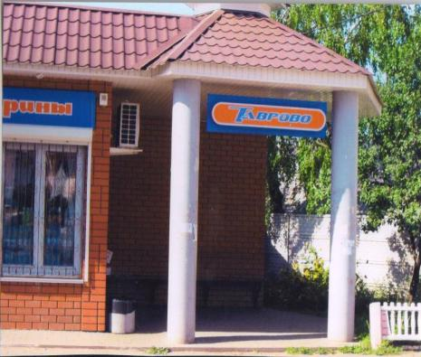
Обучение лексической и грамматической стороне речи.
Teacher: Our new friends came to our village. Let’s make an excursion.
.
It’s a village.

Slide 15
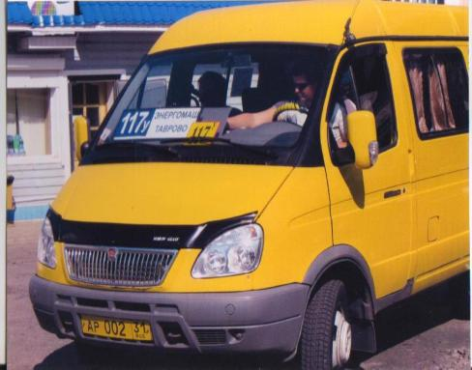
It’s a bus.

Slide 16
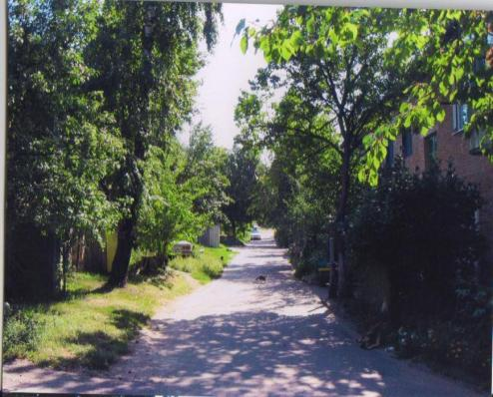
It’s a street.

Slide 17
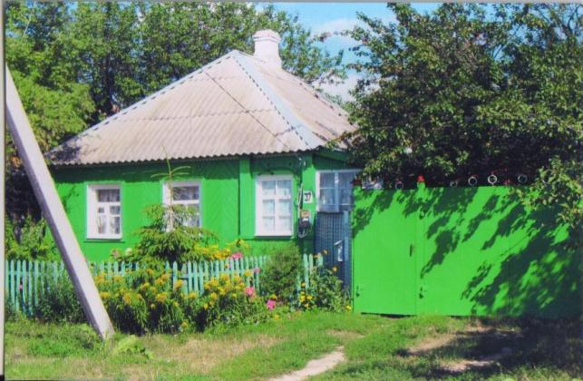
It’s a house.

Slide 18
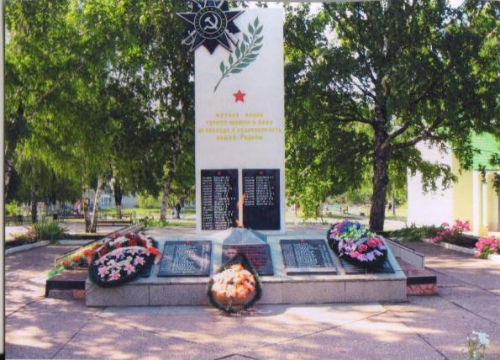
It’s a monument.

Slide 19
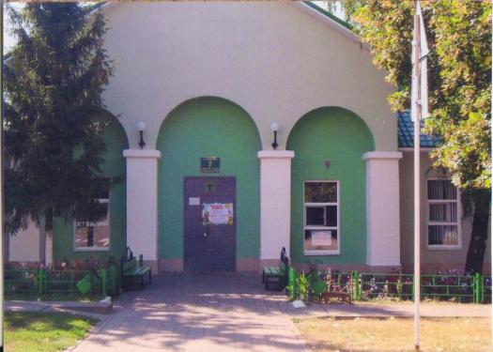
It’s a cinema.
It’s a theatre.

Slide 20
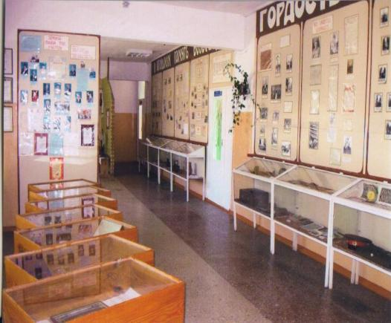
It’s a museum.

Slide 21
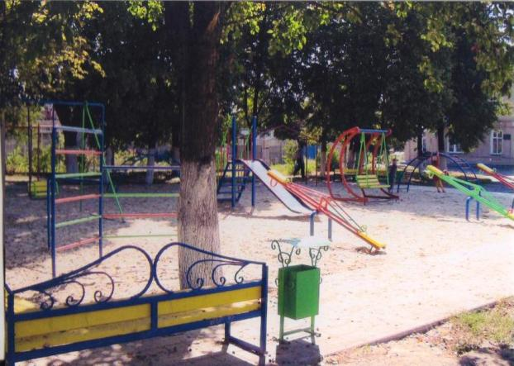
It’s a park.

Slide 22
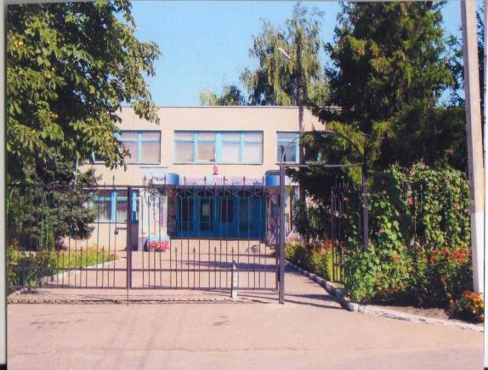
It’s a school.

Slide 23
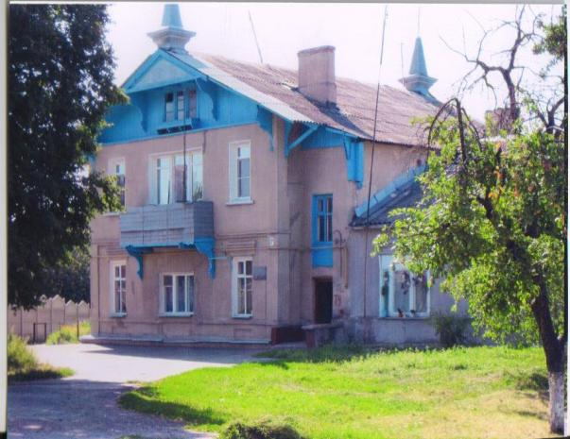
It’s “Pansky Yard”.

Slide 24
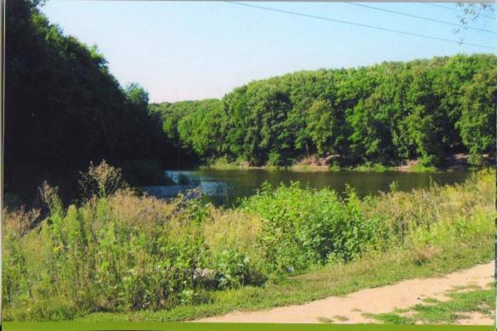
It’s a pond.

Slide 25
Рефлексия.
Цветовая гамма настроения.
Дети очень хорошо чувствуют цвет и подбирают его по своему настроению, выбор цвета соответствует психологическому настроению ребёнка. ( исследования психолога Макса Лющера)
Цели рефлексии : выявить психологический климат на уроке, так как благоприятные психологические условия обеспечивают душевный комфорт ученику, что позволяет повысить мотивацию изучения данного предмета.
Значимые моменты для определения психологического климата:
Доброжелательность, деловая обстановка, удовлетворённость работой на данном уроке позволяет ученику получить заряд положительных эмоций; оптимистичное и жизнерадостное состояние; чувство «успеха»
отсутствие давления учителя на учеников и признание за ним права принимать значимые для группы решения позволяет ученику получить заряд покоя и гармонии;
высокая степень эмоциональной включённости: отрицательные эмоции: чрезмерная возбудимость, физический дискомфорт,
Низкая степень эмоциональной включённости: потребность в покое, желание быстрее уйти и ничего не замечать, подавленность.

Slide 26
Использование цветов
для определения психологического климата.
тёмно- синий- потребность в покое
красный - наивысшая степень возбудимости
жёлтый - положительные эмоции: оптимистичное состояние, чувство «успех
коричневый-физический дискомфорт, отрицательные эмоции
серый - желание уйти и ничего не замечать
зелёный-покой и гармония

Slide 27
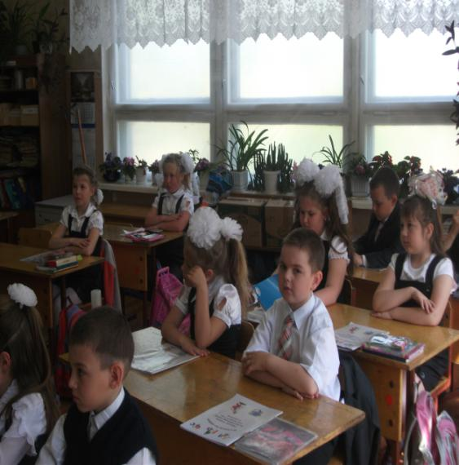
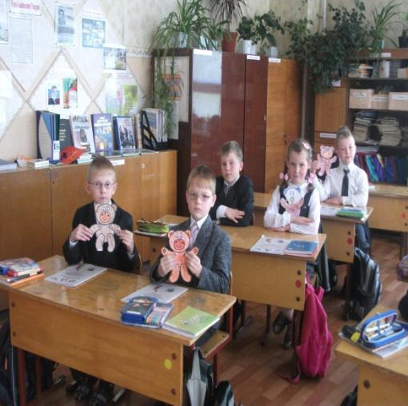
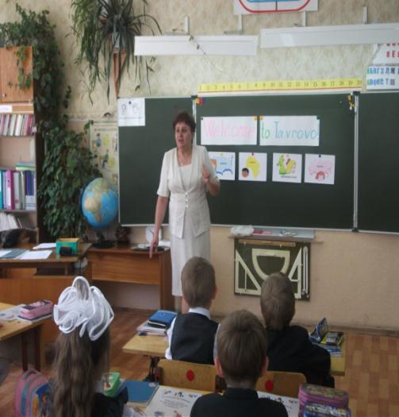
Проведение урока в 1 «б» классе.

Slide 28
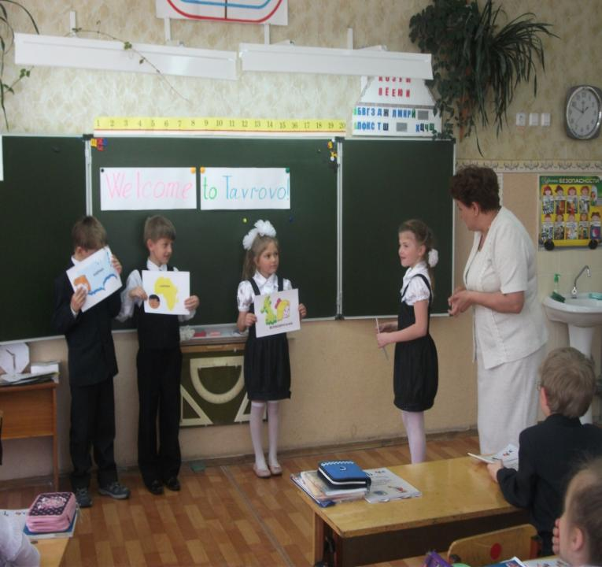
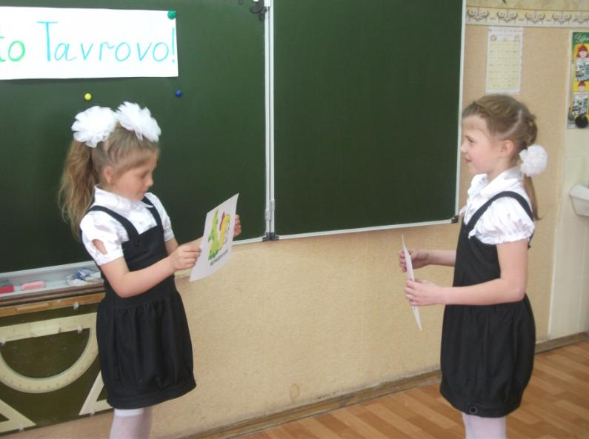
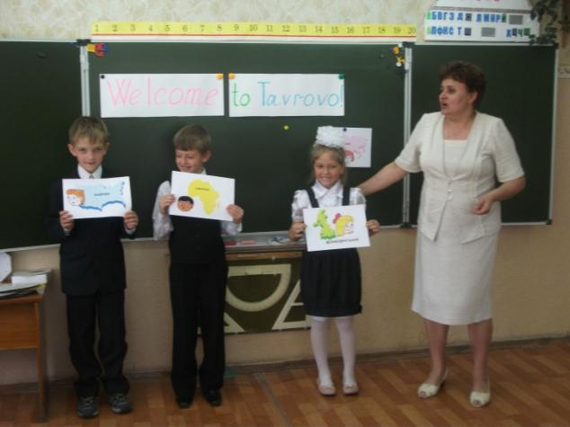

Slide 29
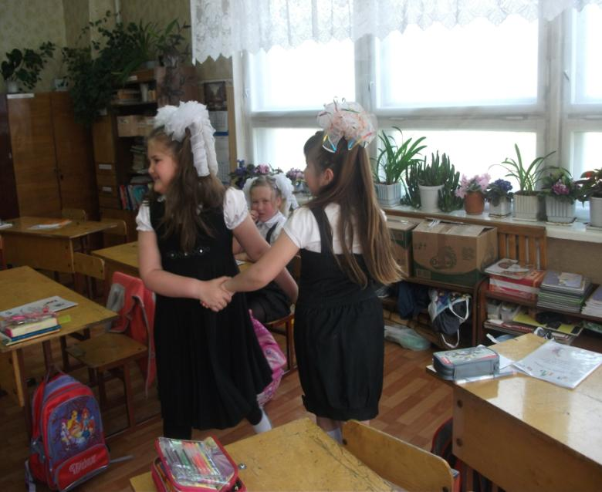
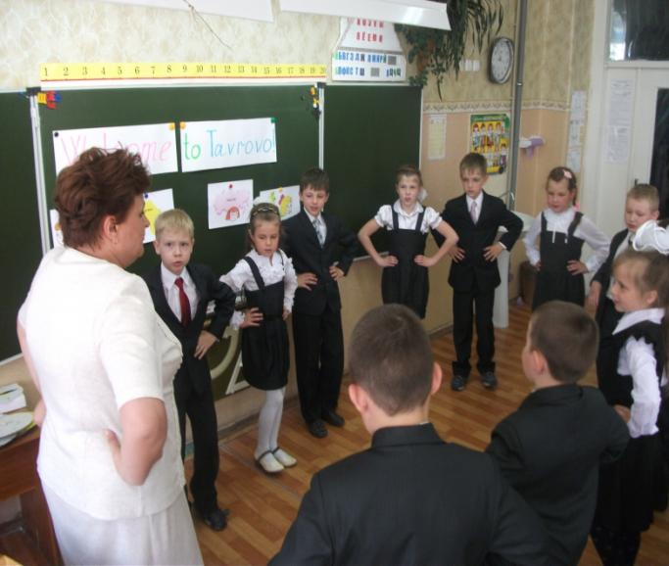
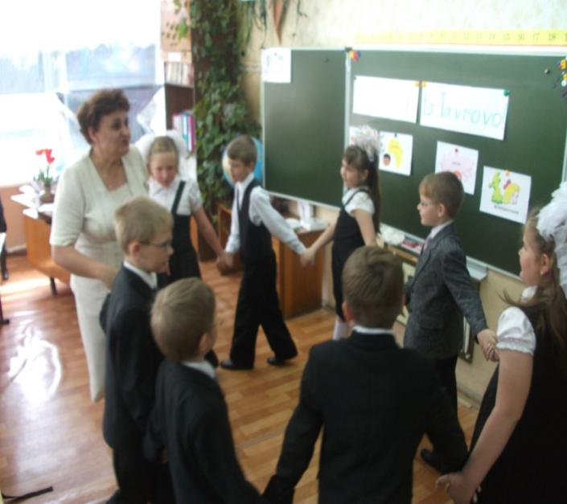
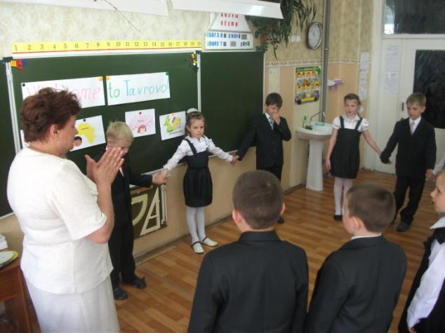

Slide 30
